Slide 1
Промежуточные итоги внедрения социального заказа в Фурмановском муниципальном районе в рамках реализации целевой модели развития региональной системы дополнительного образования детей в 2023 году
Самарина Светлана Владимировна,
руководитель МОЦ
Иваново, октябрь 2023г.

Slide 2
АНАЛИЗ ТЕКУЩЕЙ СИТУАЦИИ
В ФМР 305 программ дополнительного образования. Из них 74 прошли экспертизу, 60 опубликованы и работают.
Детей в возрасте 5-17 лет - 5205. Обучаются по программам 3176 детей. Охват дополнительным образованием в ФМР – 61%. Зачисление на программы продолжается. К концу октября общий процент охвата вернется к прежним показателям.
Обучаются с использованием социальных сертификатов 1437 человек, из них 1193 договора с МАУ ДО ЦДТ и 244 договора с МАУ ДО ДЮСШ) – 27,6% от общего количества детей 5-17 лет.

Slide 3
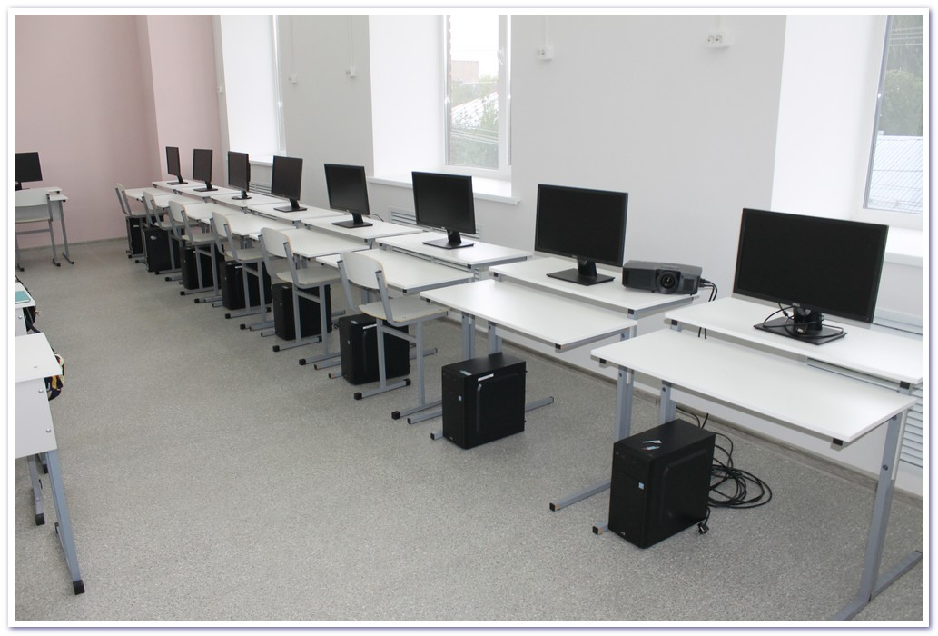
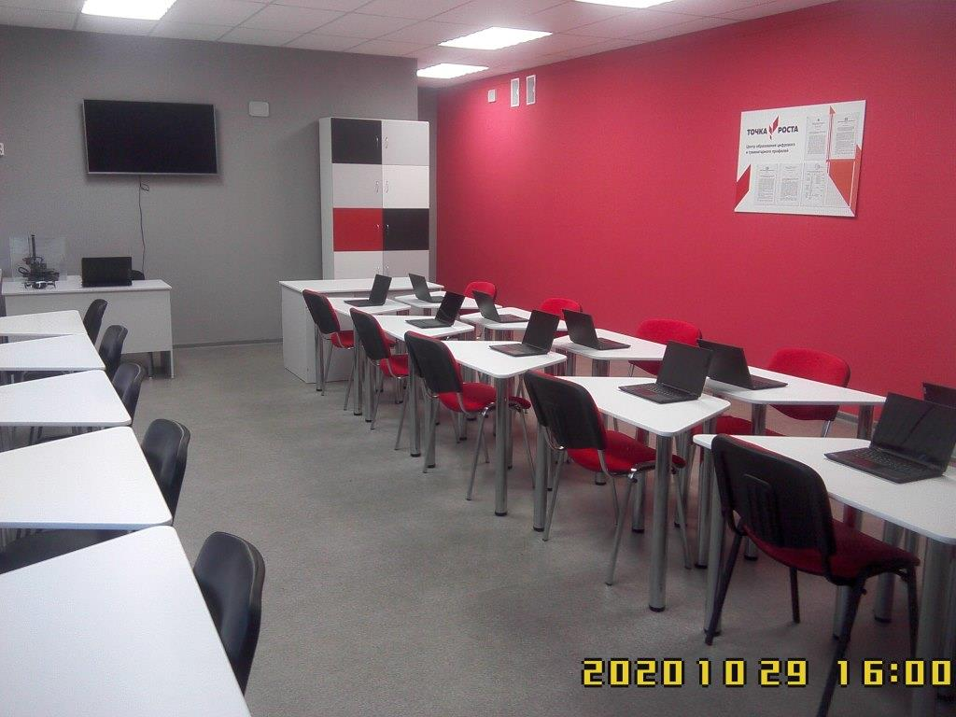
АНАЛИЗ ТЕКУЩЕЙ СИТУАЦИИ
Инфраструктура для занятий ДО в ФМР.
Для занятий дополнительным образованием в муниципалитете имеются здания 13 образовательных организаций. Общее
количество - 15 зданий.
В зданиях предусмотрены специальные помещения, в зависимости от направленности занятий. В 9 общеобразовательных учреждениях ФМР имеются центры образования цифрового, естественнонаучного, технического и гуманитарного профилей «Точка роста», организованные в рамках проекта «Современная школа». Центры «Точка роста» используются при работе 42 программы ДО всех направленностей. Наиболее востребованы в технической и естественно-научной направленностях.

Slide 4
АНАЛИЗ ТЕКУЩЕЙ СИТУАЦИИ
Направленность | Количество программ по направленности | Кол-во обучающихся (Данные на декабрь 2022) | Кол-во обучающихся (Данные на октябрь 2023) | Анализ
Социально-гуманитарная | 41 | 29% (1661чел.) | 21% (1101чел.) | В МОУ продолжается процесс зачисления
Естественно-научная | 28 | 14% (807чел.) | 9,7% (504 чел.) | В МОУ продолжается процесс зачисления
Художественная | 68 | 24,5% (1410 чел.) | 24% (1249 чел.) | Выход ДХШ. В МОУ продолжается процесс зачисления
Физкультурно-спортивная | 66 | 32,4% (1862 чел.) | 38% (1978 чел.) | Рост
Туристско-краеведческая | 6 | 1,9% (113 чел.) | 0,96% (50 чел.) | В МОУ продолжается процесс зачисления
Техническая | 28 | 7,1 % (413 чел.) | 6% (316чел.) | Увольнение педагогов ДО. Процесс зачисления в МОУ продолжается.

Slide 5
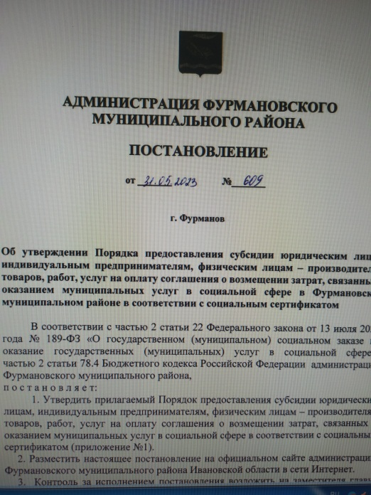
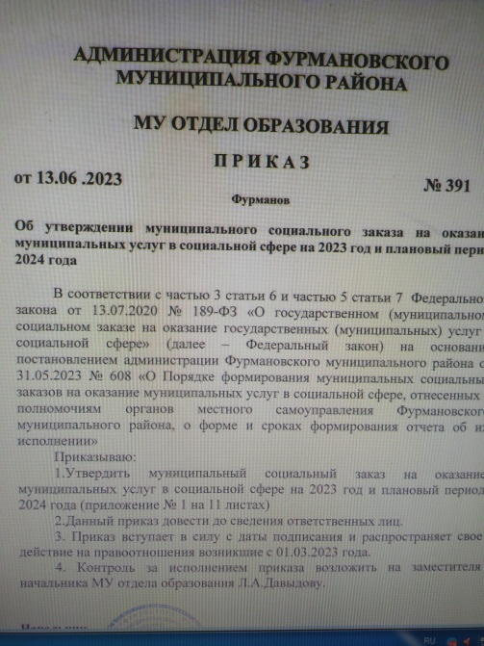
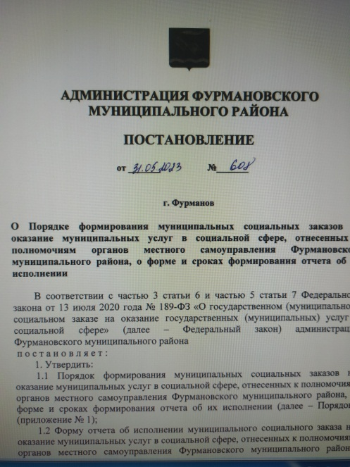
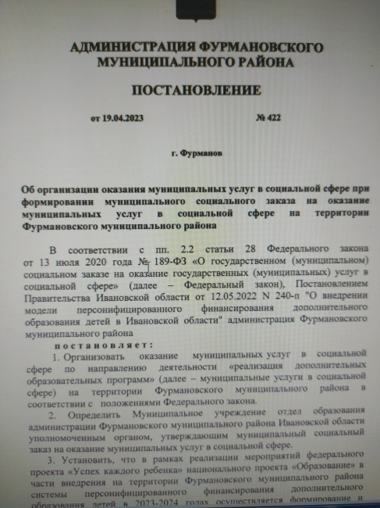
Внедрение социального сертификата:
Разработаны необходимые нормативно-правовые акты. Все шаги Дорожной карты проверены и утверждены.
Из 74 программ ДО, прошедших экспертизу, 60 – опубликованы и работают.
Средняя наполняемость групп -12 человек.
Наиболее востребованными являются художественное (730 СС) и физкультурно-спортивное (496 СС) направления.
Выдано сертификатов персонифицированного финансирования – 1437, что полностью соответствует целевому значению.
Количество разработанных и внедренных моделей обеспечения доступности дополнительного образования для детей из сельской местности – 8.

Slide 6
АНАЛИЗ ТЕКУЩЕЙ СИТУАЦИИ. Количество сертификатов по направленностям.
Направленность | Количество сертификатов
Социально-гуманитарная | 83
Естественно-научная | 18
Художественная | 730
Физкультурно-спортивная | 496
Туристско-краеведческая | 8
Техническая | 102

Slide 7
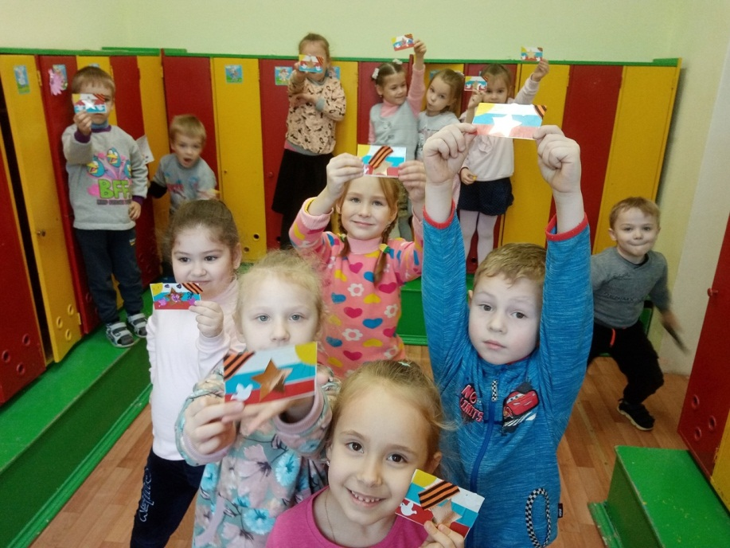
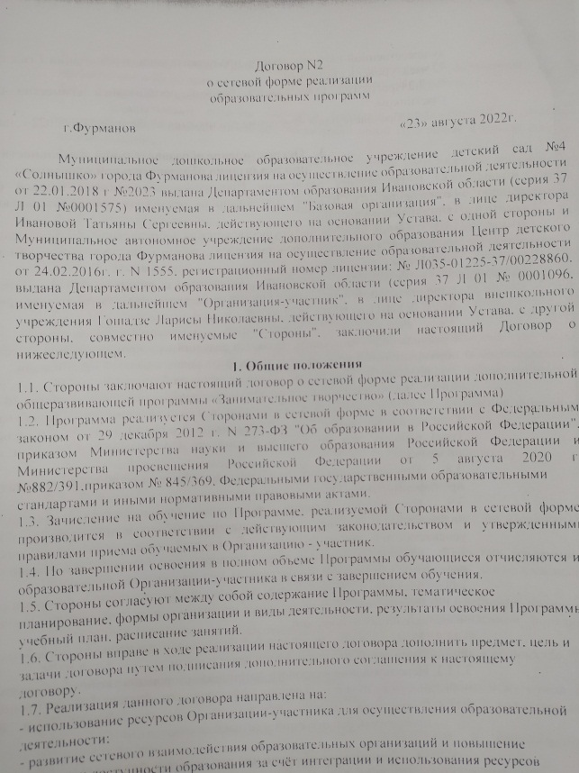
МОДЕЛИ РЕАЛИЗАЦИИ ДОПОЛНИТЕЛЬНЫХ ОБЩЕОБРАЗОВАТЕЛЬНЫХ ПРОГРАММ В СЕТЕВОЙ ФОРМЕ
Учреждение ДО
Дошкольное учреждение
В рамках договора о сетевом взаимодействии реализуются Дополнительные общеобразовательные общеразвивающие программы «Волшебная кисточка» и «Занимательное творчество»

Slide 8
Выполнение планов:
№ п/п | Запланировано на 2023 год | Результат
1 | Разработка и реализация краткосрочных дополнительных общеобразовательных общеразвивающих программ | Реализуются краткосрочные программы в МПШ. В среднем охват 17 человек от каждой школы. В месяц от 220 до 250 человек.
2 | Разработка новых моделей доступа для 2-х сельских школ, не охваченных ДО (п. Хромцово и п. Дуляпино) | Разработаны 3 программы ДО. Все прошли экспертизу и работают по социальным сертификатам. С 0 до 36 человек увеличился охват ДО в этих ОО по СС.

Slide 9
МОДЕЛИ ВЫРАВНИВАНИЯ ДОСТУПНОСТИ ДОПОЛНИТЕЛЬНЫХ ОБЩЕОБРАЗОВАТЕЛЬНЫХ ПРОГРАММ ДЛЯ ДЕТЕЙ С РАЗЛИЧНЫМИ ОБРАЗОВАТЕЛЬНЫМИ ВОЗМОЖНОСТЯМИ И ПОТРЕБНОСТЯМИ
Модель обеспечения доступности дополнительного образования для детей из сельской местности:
Организация | Количество программ ДО |  | Количество обучающихся по СС |  | Результат
 | 2022-2023 уч.г. | 2023-2024 уч.г. | 2022-2023 уч.г. | 2023-2024 уч.г.
МОУ Иванковская СШ | 4 | 4 | 136 | 165 | Увеличение кол-ва обучающихся на 29 человек
Панинская НШ | 1 | 1 | 10 | 8 | Снижение количества обучающихся в школе.
МОУ Хромцовская ОШ | 0 | 1 | 0 | 10 | Разработана программа ДО
МОУ Дуляпинская ОШ | 0 | 2 | 0 | 26 | Разработаны 2 программы ДО
ИТОГО: | 5 | 8 | 146 | 209 | Общий охват детей из СМ вырос до 51 % (от общего кол-ва детей в СМ 409)

Slide 10
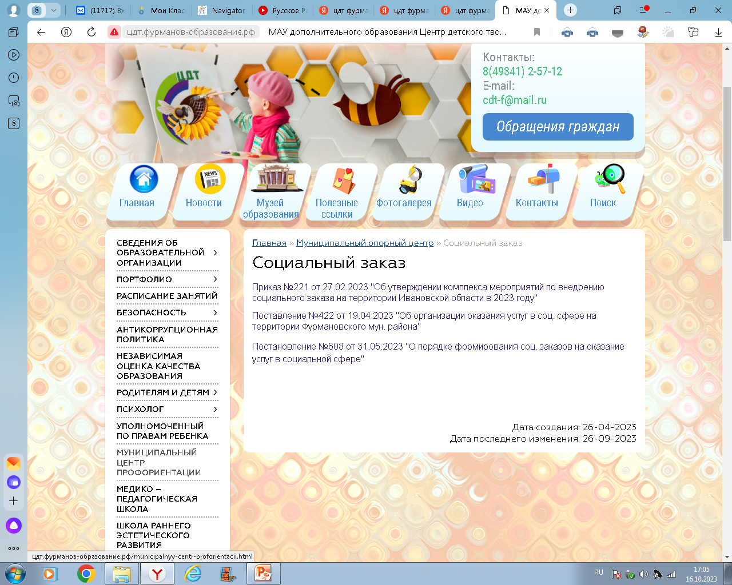
ИНФОРМАЦИОННАЯ КАМПАНИЯ
Мероприятия, проведенные в рамках информационной кампании:
Размещение информации о внедрении Социального заказа на страничке МОЦ официального сайта МАУ ДО ЦДТ. http://цдт.фурманов-образование.рф/sotcialnyy-zakaz.html
Проведение родительских собраний в объединениях МАУ ДО ЦДТ и МАУ ДО ДЮСШ.
Организована работа «Горячей линии»
Участие в областной родительской конференции 26.10. 2023г.

Slide 11
Спасибо за внимание!
Сайт МОЦ: http://цдт.фурманов-образование.рф/dokumenty.html
Юридический адрес: Ивановская область, г. Фурманов,
ул. Тимирязева, д. 32
Руководитель МОЦ: Самарина С.В.

